Slide 1
COVID-19: Lage National
Informationen für den Krisenstab
Datenstand | Anzahl | Änderung zum Vortag |  | Inzidenz (Fälle/100.000 Einw.)
11.04.2020 0:00 Uhr |  | Ganze Zahl | Prozent
Bestätigte Fälle | 117.658 | + 4.133 | + 3,5% | 142
Verstorbene | 2.544 | + 171 | + 7%
Anteil Verstorbene | 2,1%
Genesene | ca. 57.400
Notes:
Quelle: Ordner des aktuellen Lageberichts S:\Projekte\RKI_nCoV-Lage\3.Kommunikation\3.7.Lageberichte

Slide 2
Fälle und Todesfälle pro Bundesland (Datenstand: 11.04.2020. 00:00)
Bundesland | Anzahl | Differenz Vortag | Fälle/100.000 Einw. | Todesfälle
Baden-Württemberg | 23.617 | 1.184 | 213 | 622
Bayern | 31.453 | 1.090 | 241 | 747
Berlin | 4.458 | 109 | 119 | 46
Brandenburg | 1.764 | 73 | 70 | 37
Bremen | 469 | 15 | 69 | 15
Hamburg | 3.663 | 112 | 199 | 56
Hessen | 5.808 | 114 | 93 | 120
Mecklenburg-Vorpommern | 601 | 15 | 37 | 11
Niedersachsen | 7.343 | 229 | 92 | 171
Nordrhein-Westfalen | 23.644 | 616 | 132 | 472
Rheinland-Pfalz | 4.622 | 182 | 113 | 59
Saarland | 2.016 | 162 | 204 | 41
Sachsen | 3.565 | 163 | 87 | 65
Sachsen-Anhalt | 1.135 | 14 | 51 | 18
Schleswig-Holstein | 2.065 | 36 | 71 | 39
Thüringen | 1.435 | 19 | 67 | 25
Gesamt | 117.658 | 4.133 | 142 | 2.544
Notes:
Quelle: Ordner des aktuellen Lageberichts S:\Projekte\RKI_nCoV-Lage\3.Kommunikation\3.7.Lageberichte

Slide 3
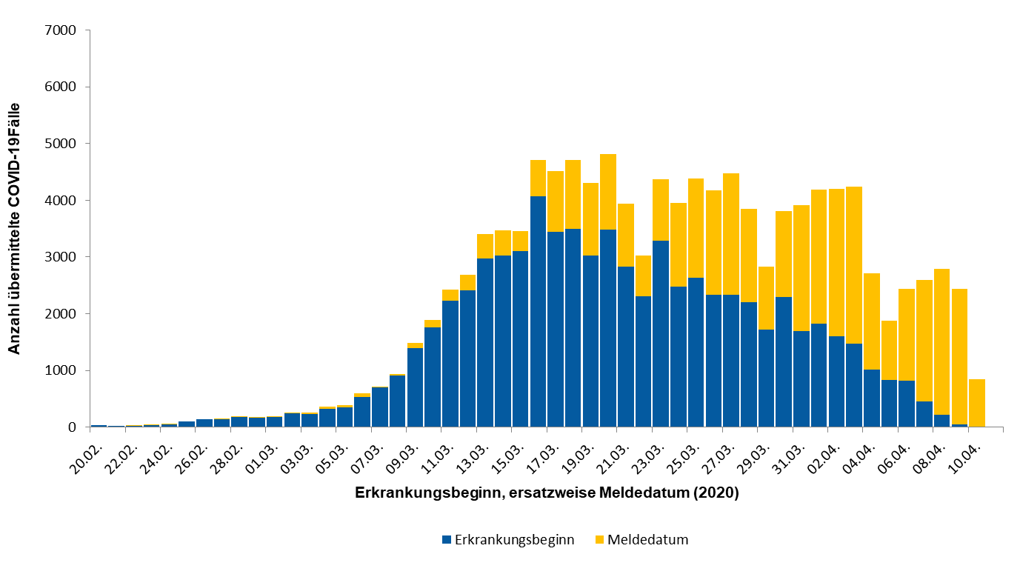
Epikurve nach Erkrankungsbeginn, ersatzweise Meldedatum

Slide 4
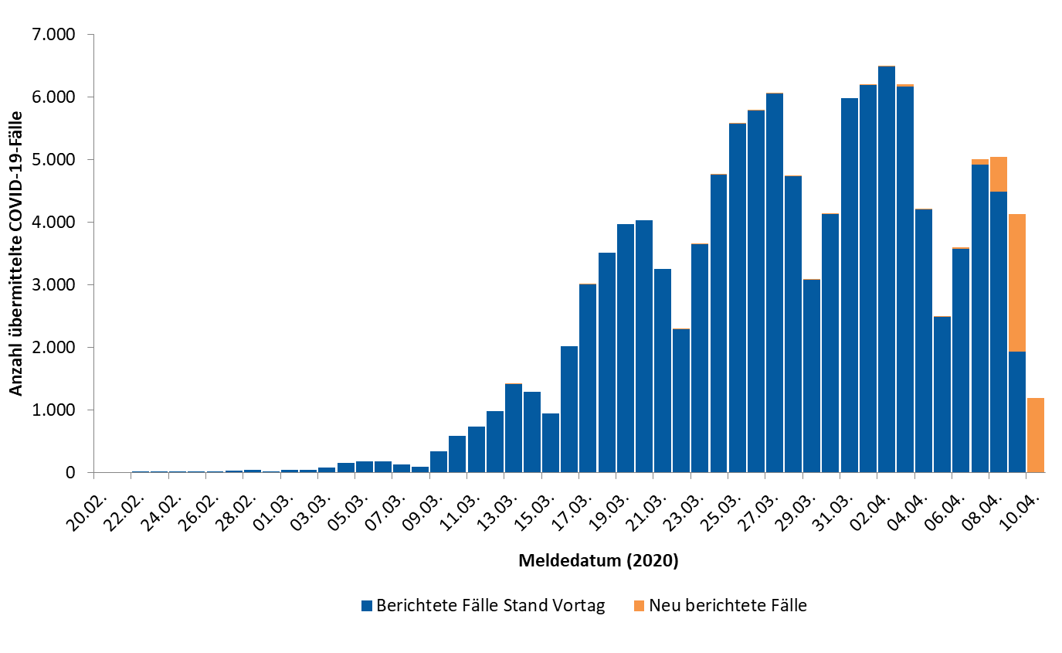
Epikurve nach Meldedatum → Dashboard
Notes:
Quelle: Ordner des aktuellen Lageberichts S:\Projekte\RKI_nCoV-Lage\3.Kommunikation\3.7.Lageberichte

Slide 5
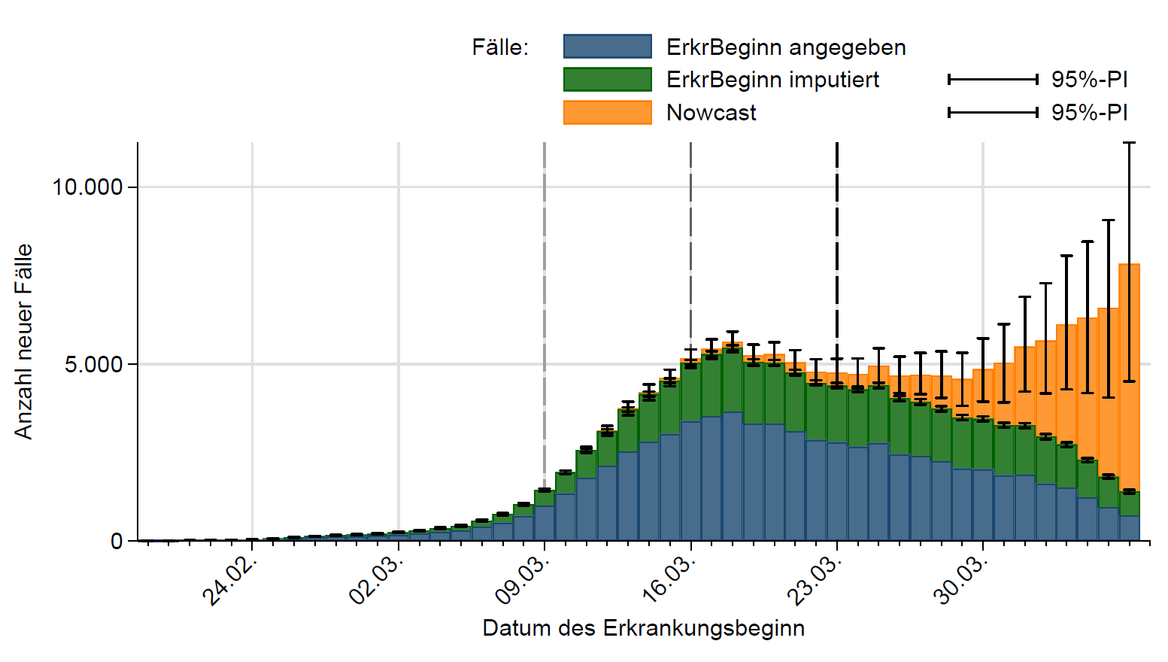
Nowcast – an der Heiden, 10.4.2020 (mit Datenstand 9.04.2020): Tägliche Fallzahlen

Slide 6
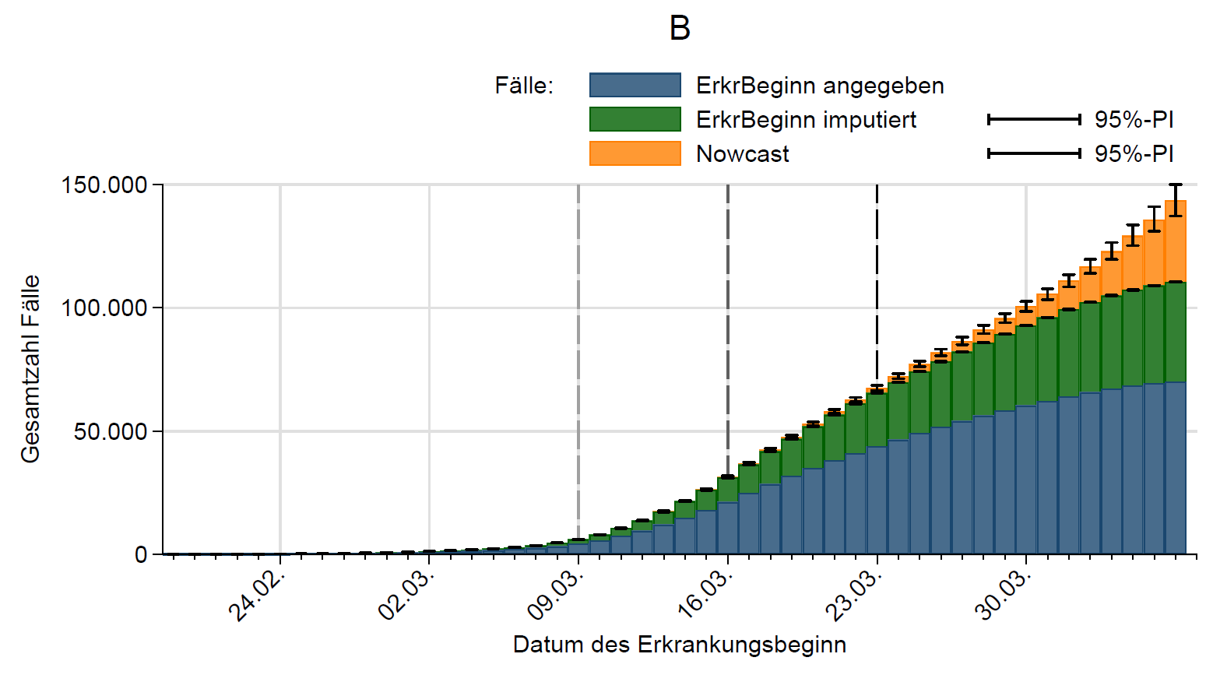
Nowcast – an der Heiden, 10.4.2020 (mit Datenstand 9.04.2020): Kumulativ

Slide 7
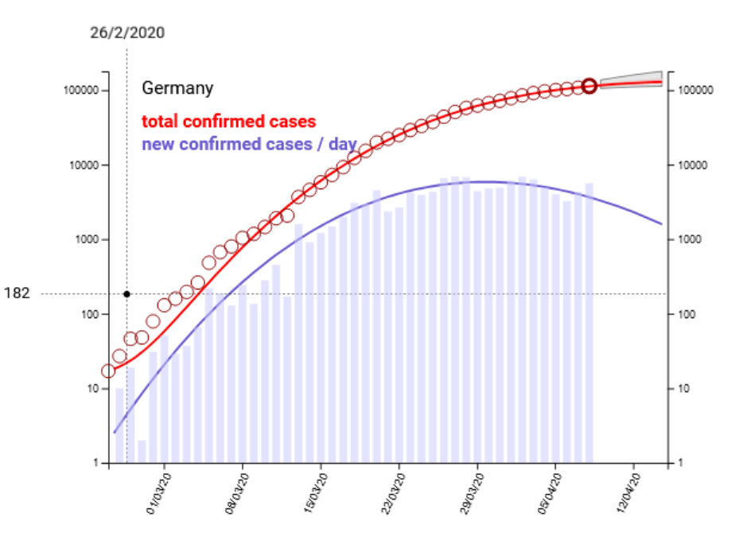
Forecast – Brockmann, Stand 11.04.2020
http://rocs.hu-berlin.de/corona/docs/forecast/results_by_country/

Slide 8
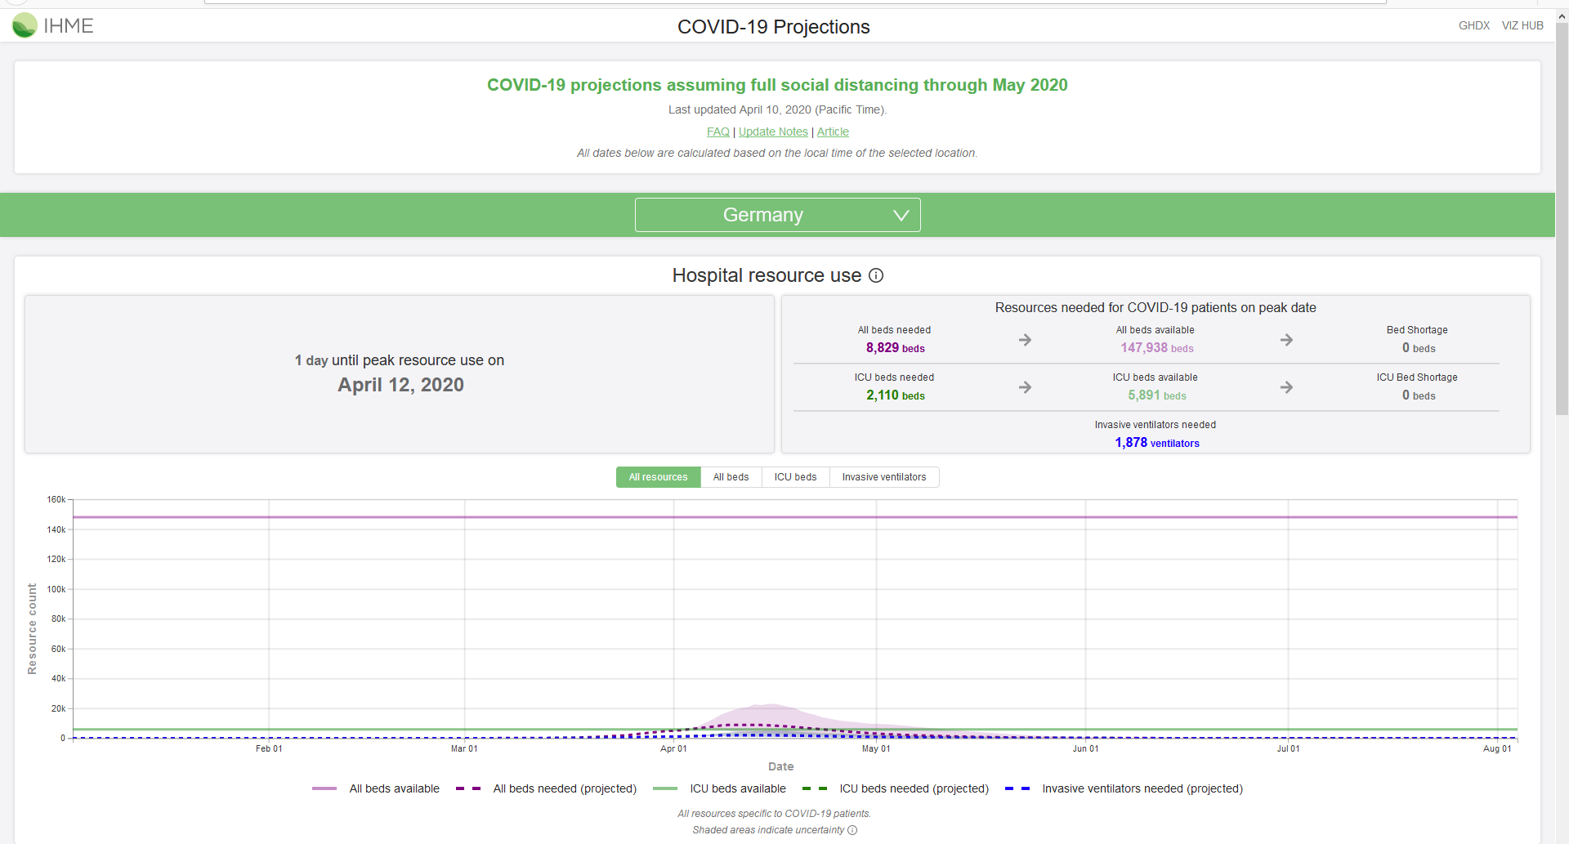
IHME – Forcast für Deutschland, Stand 11.4.2020
https://covid19.healthdata.org/germany

Slide 9
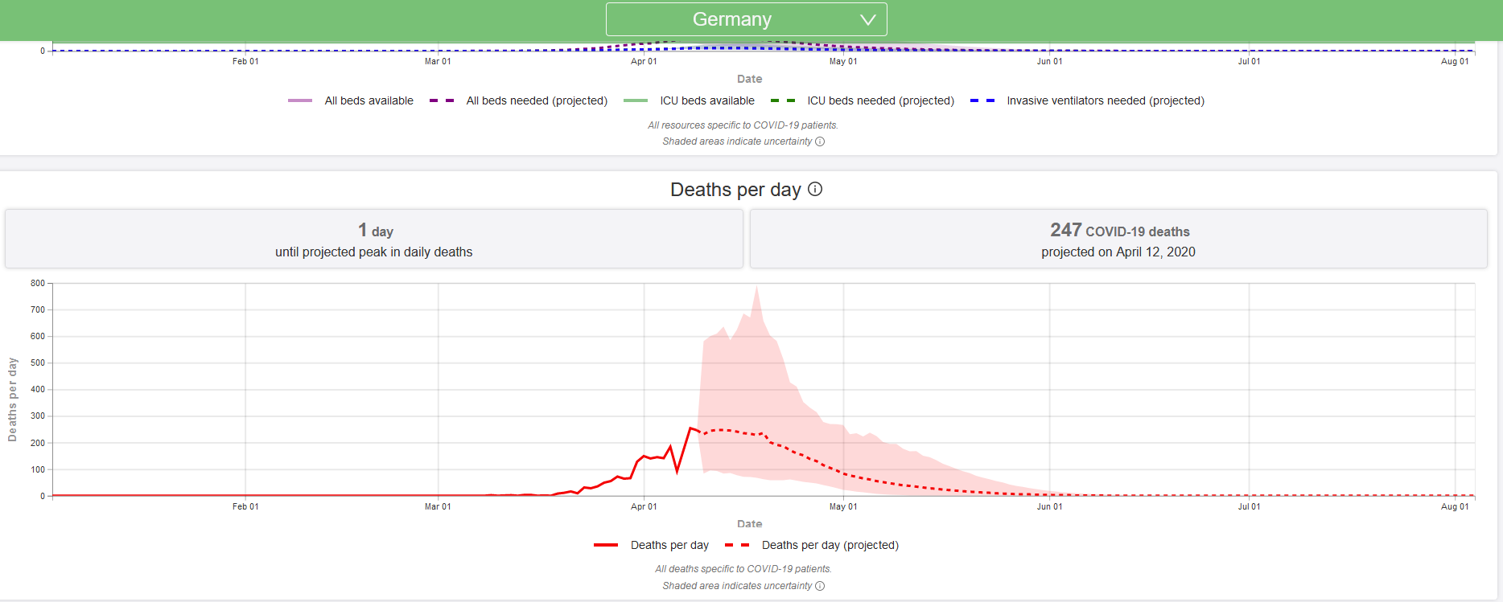
IHME – Forecast für Deutschland, Stand 11.4.2020
https://covid19.healthdata.org/germany

Slide 10
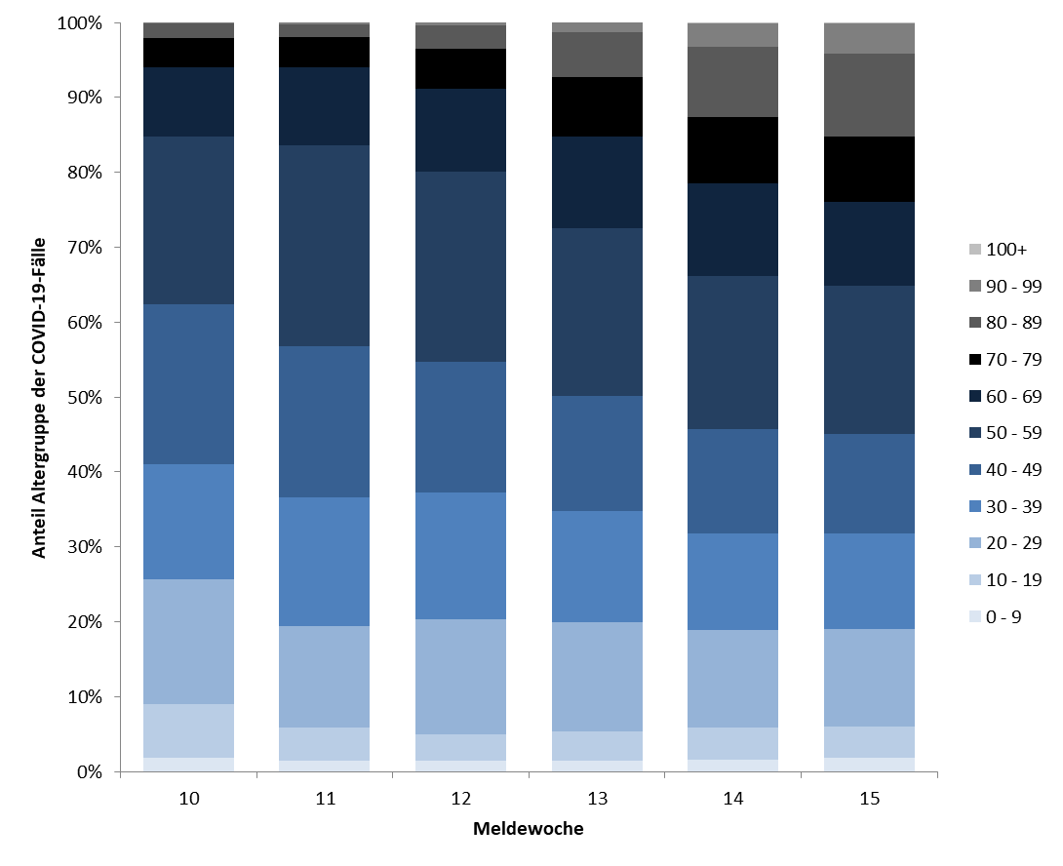
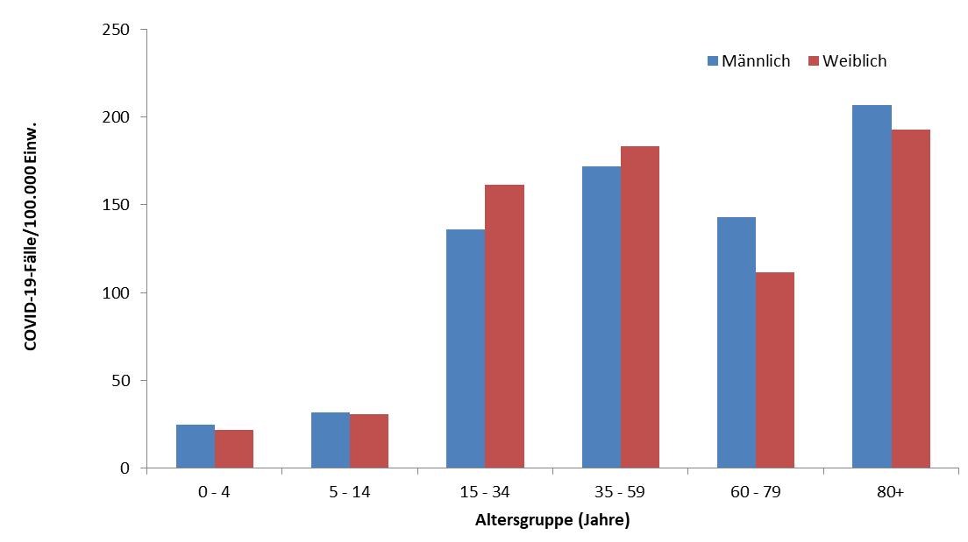
Alters- & Geschlechtsverteilung: Gesamtfälle
Anzahl Gesamtfälle (m. Angaben) | 117.658 (117.072)
Median/Mittelwert Alter in Jahren | 50/49
Anteil 70 Jahre und älter (an allen Fällen) | 17%
Anteil männlich/weiblich | 49%/51%

Slide 11
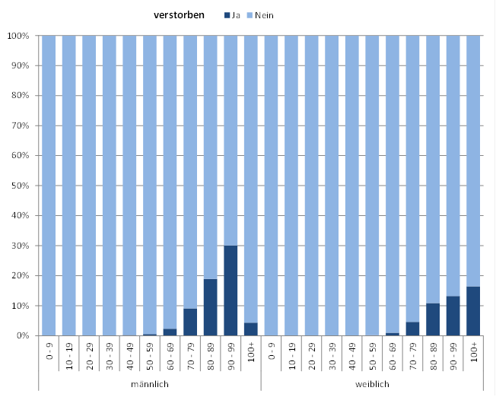
Alters- & Geschlechtsverteilung: Todesfälle
Todesfälle | 2.544
Todesfälle mit Alter und Geschlecht | 2.540
Median Alter in Jahren | 82
Mittelwert Alter in Jahren | 80
Anteil 70 Jahre und älter | 86%
Männer | 60%
Frauen | 40%

Slide 12
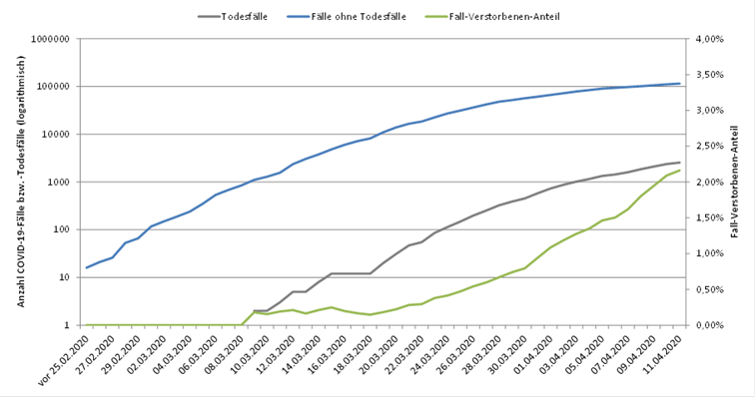
Fall-Verstorbenen-Anteil (Datenstand: 11.04.2020, 0:00Uhr)

Slide 13
Hintergrund zur Schätzung der Genesenden
GenesenStatus Anzahl
Genesen 57.443
Offen 57.671
Verstorben 2.544
Summe 117.658
Schätzung – Kriterien für Genesen
Nicht-hospitalisierte Fälle:
Erkrankungsbeginn + 14 Tage
wenn Erkrankungsbeginn unbekannt: Meldedatum + 14 Tage
Hospitalisierte Fälle:
Entlassungsdatum + 7 Tage
Wenn Entlassungsdatum unbekannt: Erkrankungsbeginn bzw. Meldedatum +28 Tage
Ohne Angaben zur Hospitalisierung
Erkrankungsbeginn bzw. Meldedatum +28 Tage
Notes:
Quelle: Ordner des aktuellen Lageberichts S:\Projekte\RKI_nCoV-Lage\3.Kommunikation\3.7.Lageberichte

Slide 14
Fälle unter Personal in medizinischen Einrichtungen
In medizinischen Einrichtungen gemäß §23 Abs. 3 IfSG tätig
  mindestens 5.300 der COVID-19-Fälle
Zu den Einrichtungen zählen z.B.
  Krankenhäuser, Arztpraxen, Dialyseeinrichtungen, ambulante Pflegedienste und Rettungsdienste.
Von diesen
  72% weiblich
  28% männlich.
Der Altersmedian liegt bei 42 Jahren.

Slide 15
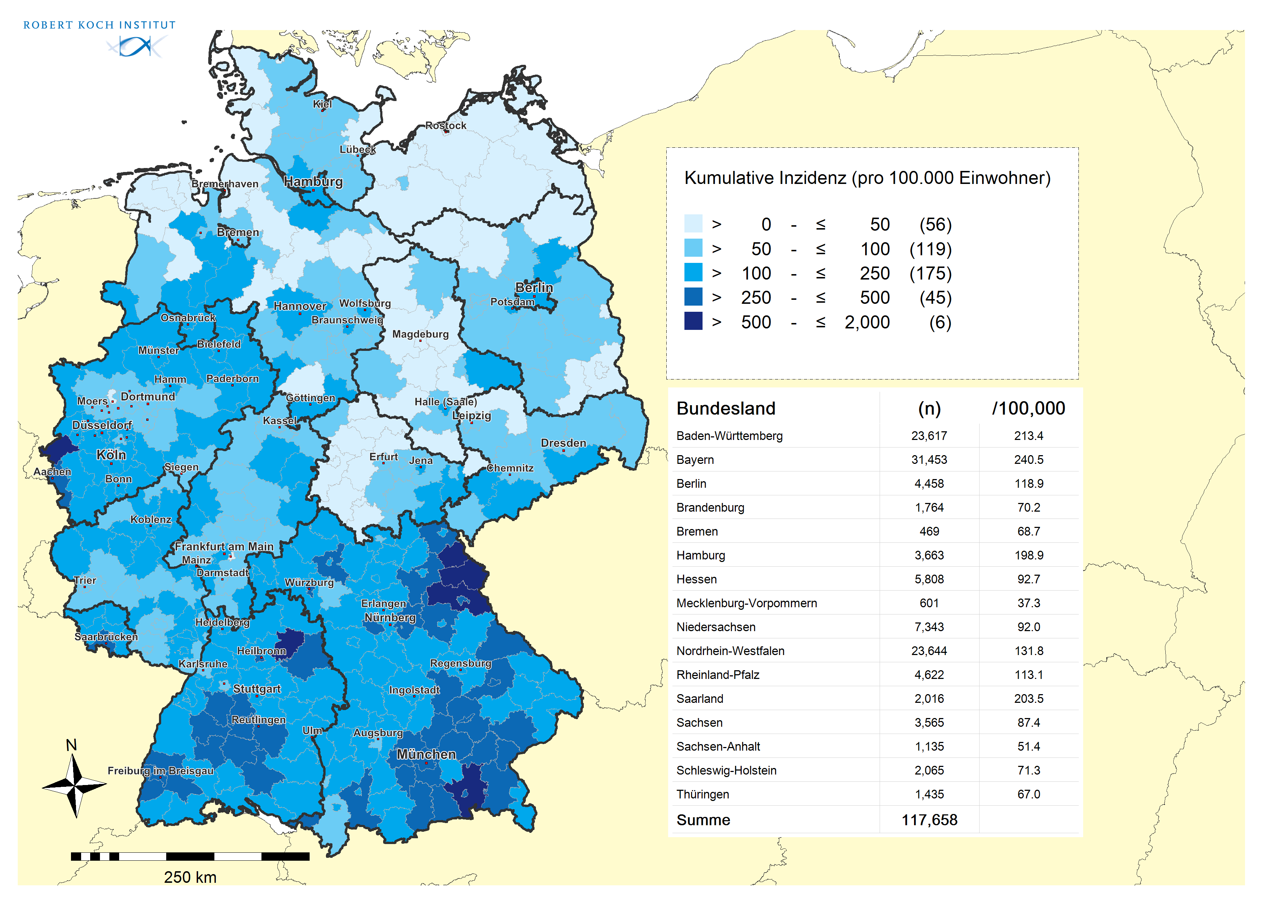
Geographische Verteilung in Deutschland
n = | 117.658

Slide 16
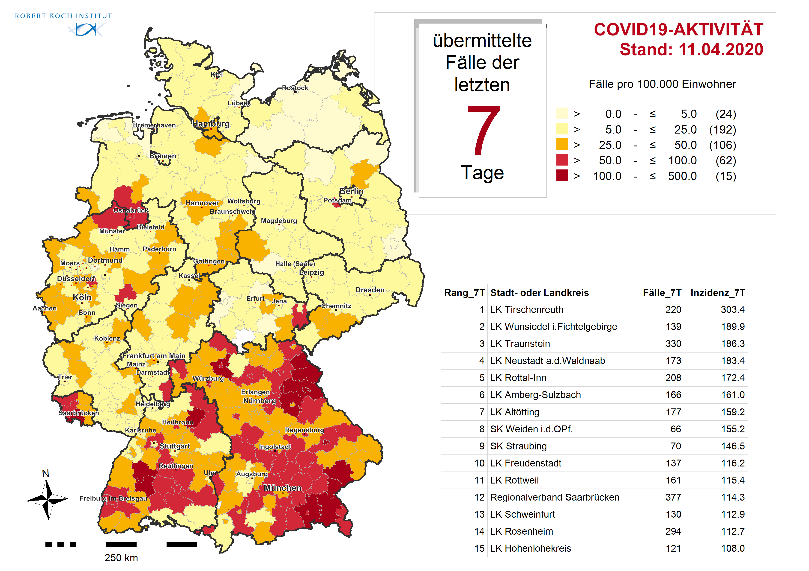
Geographische Verteilung in Deutschland: 7-Tage-Inzidenz
n = | 25.648
 | 62 LK mit 7-Tages-Inzidenz 51-100 Fälle/100.000 Einw.
 | 15 LK mit 7-Tages-Inzidenz 101-500 Fälle/100.000 Einw.

Slide 17
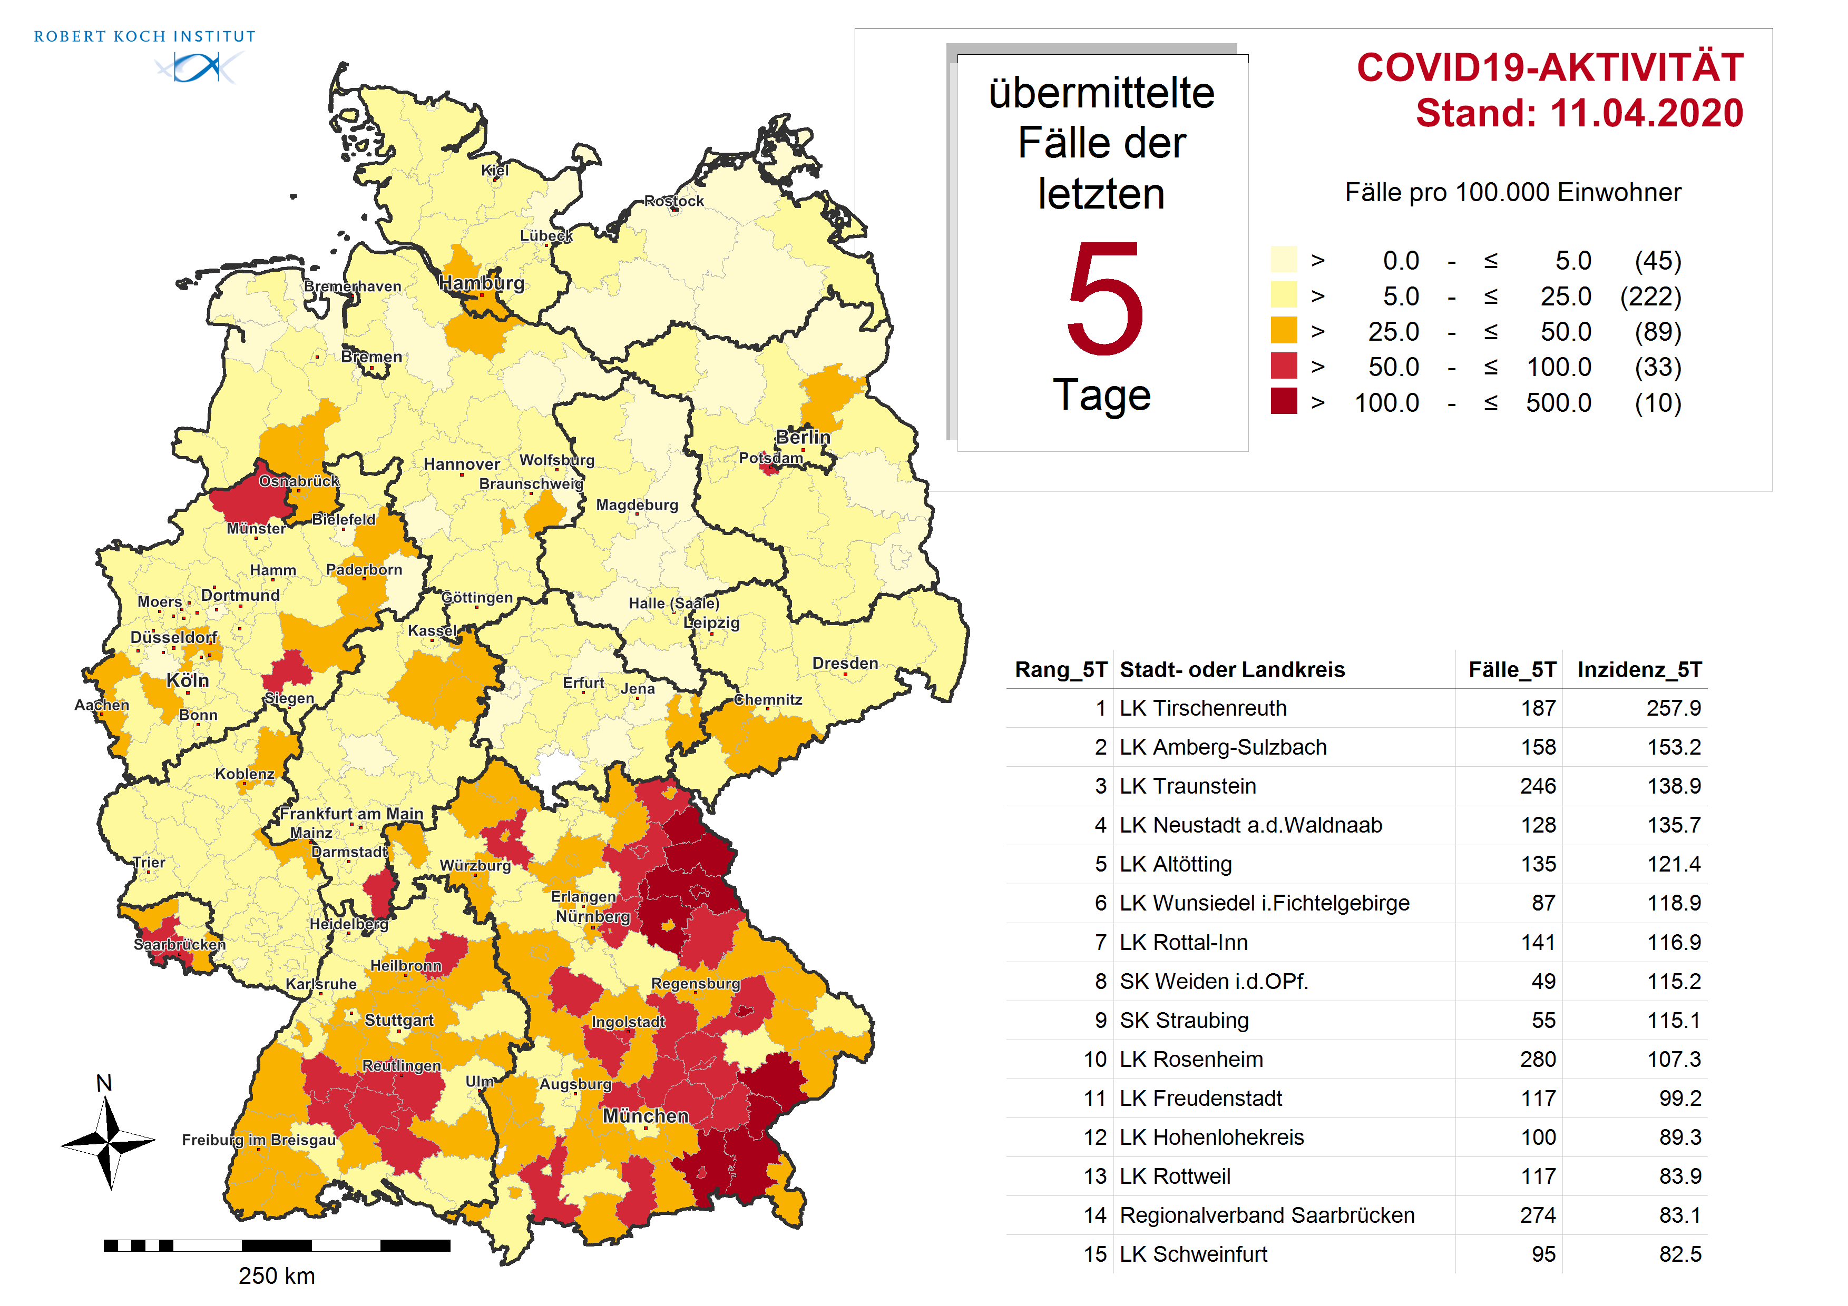
Geographische Verteilung in Deutschland: 5-Tage-Inzidenz
n = | 18.960
 | 33 LK mit 5-Tages-Inzidenz 51-100 Fälle/100.000 Einw.
 | 10 LK mit 5-Tages-Inzidenz 101-500 Fälle/100.000 Einw.

Slide 18
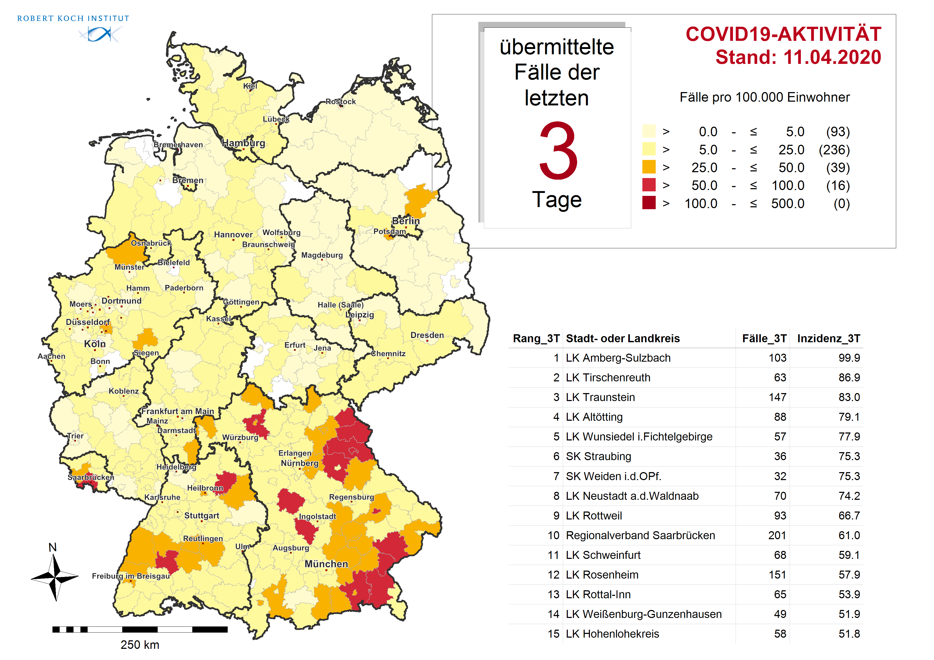
Geographische Verteilung in Deutschland: 3-Tage-Inzidenz
n = | 10.359
 | 16 LK mit 3-Tages-Inzidenz 51-100 Fälle/100.000 Einw.
 | 0 LK mit 3-Tages-Inzidenz 101-500 Fälle/100.000 Einw.

Slide 19
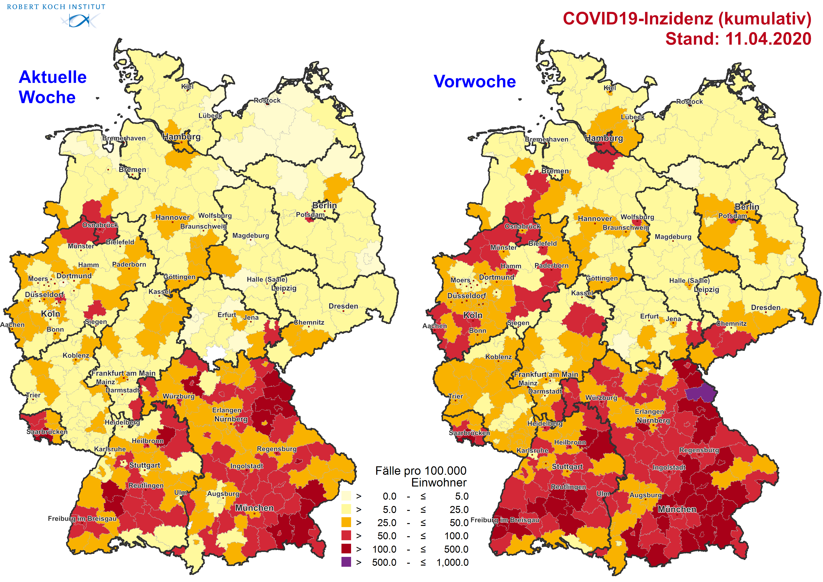
Geographische Verteilung: 7-Tageskarte - Vergleich mit Vorwoche

Slide 20
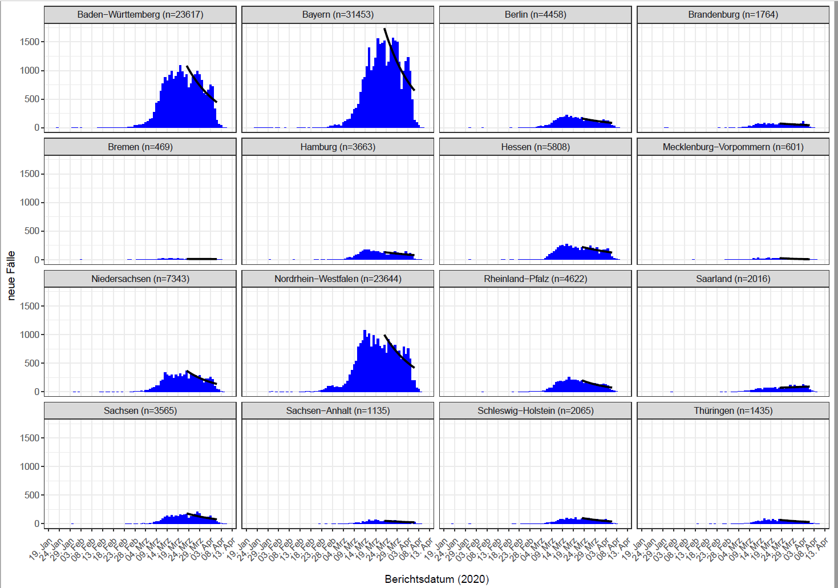
Trendanalyse der Bundesländer
Datenstand 11.04.2020
Nach Erkrankungs- bzw. Meldedatum-Diagnoseverzug v. 5 Tagen

Slide 21
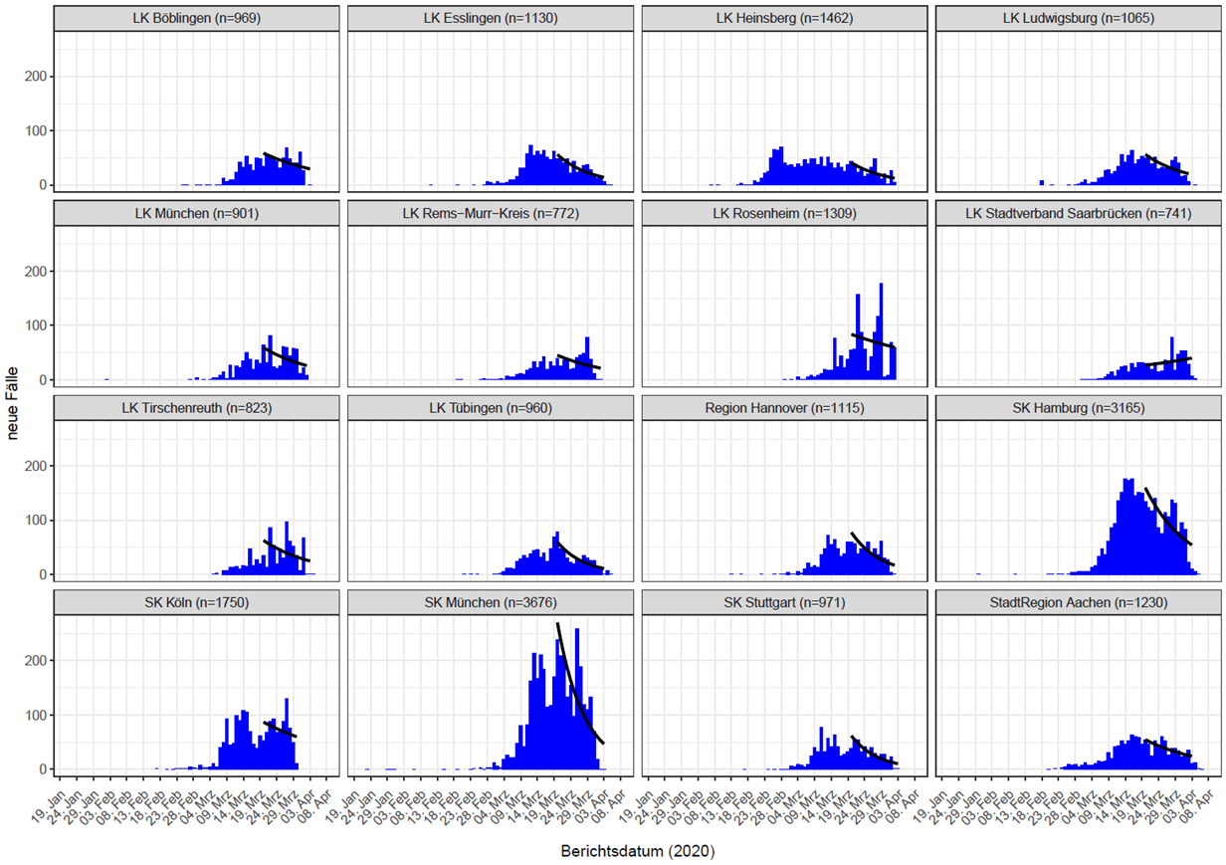
Trendanalyse der Kreise mit den meisten Fällen
Datenstand 11.04.2020
nach Erkrankungs- bzw. Meldedatum-Diagnoseverzug v. 5 Tagen

Slide 22
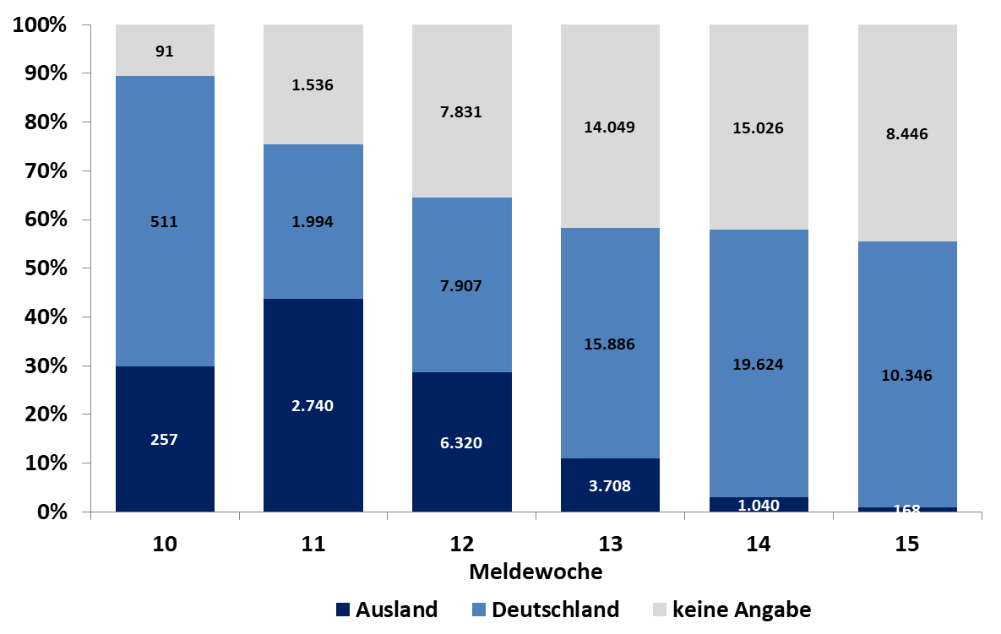
Übermittelte COVID-19-Fälle nach Expositionsort
Notes:
NEU: Datenquelle: COVID-19-Cube
----------
Datenquelle: Covid19_Liste, Datenblätter: Expositionsort - Wichtig: vor der nächsten Filterung den vorherigen Filter entfernen!
Expositionsland: 1. Ebene (ohne Deutschland)
Häufig genannte Regionen: 2. Ebene; nach Land filtern

Slide 23
Expositionsorte national (Datenstand 11.04.2020, 0:00 Uhr)
Deutschland als Expositionsland: 53.748 Nennungen
Bundesland (Expositionsort) | Anzahl Nennungen | Häufig genannte Kreise
Bayern | 15812 | Rosenheim: 1.537; Tirschenreuth: 952; Freising: 736; Traunstein: 608; SK Nürnberg: 599
Nordrhein-Westfalen | 14249 | Aachen: 1.405; Heinsberg: 1.087; LK Steinfurt 762; Borken: 644; SK Essen 513
Baden-Württemberg | 7154 | Ortenaukreis: 532; Esslingen: 528; SK Freiburg i. Breisgau: 511, SK Stuttgart: 501
Niedersachsen | 4000 | LK Osnabrück: 579, LK Harburg: 341; SK Osnabrück 341
Berlin | 3269 | Mitte: 504, Charlottenburg-Wilmersdorf: 366; Neukölln: 360
Hessen | 2694 | SK Frankfurt am Main: 384; LK Schwalm-Eder-Kreis: 259; LK Lahn-Dill-Kreis: 200
Brandenburg | 1209 | Potsdam: 382; LK Barnim: 157
Rheinland-Pfalz | 1128
Saarland | 973
Hamburg | 889
Thüringen | 768
Schleswig-Holstein | 746
Sachsen | 663
Sachsen-Anhalt | 465
Mecklenburg-Vorpommern | 322
Bremen | 241
Notes:
Datenquelle: Covid19_Liste, Datenblätter: Expositionsort - Wichtig: vor der nächsten Filterung den vorherigen Filter entfernen!
Bundesland/Anzahl Nennungen: 2. Ebene; nach Deutschland filtern
Häufig genannte Kreise: 3. Ebene; nach Bundesländern filtern

Slide 24
Mobilität in Deutschland

Slide 25
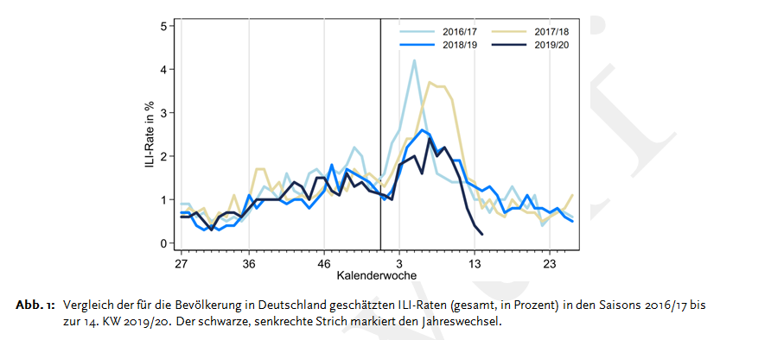
GrippeWeb – 8.4.2020

Slide 26
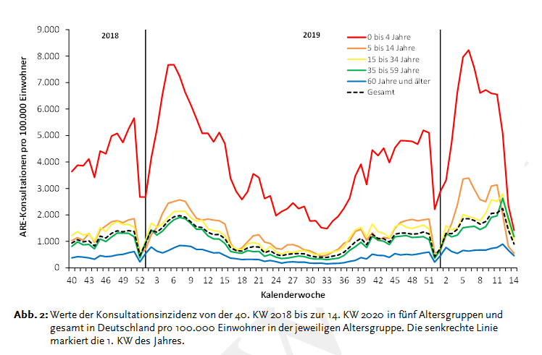
AGInfluenza ARE-Konsultationen 8.4.2020

Slide 27
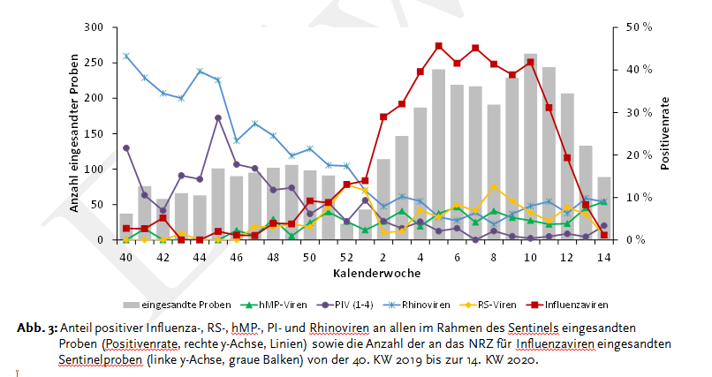
AG Influenza ARE-Positivenrate 8.4.2020

Slide 28
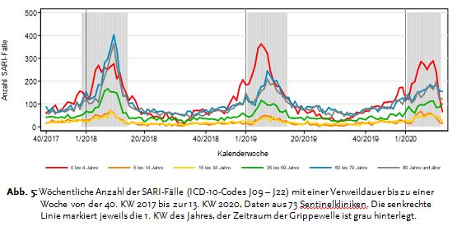
ICOSARI – 08.04.2020

Slide 29
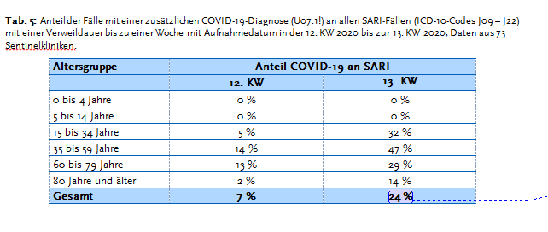
ICOSARI – Anteil COVID-19 an SARI 08.04.2020

Slide 30
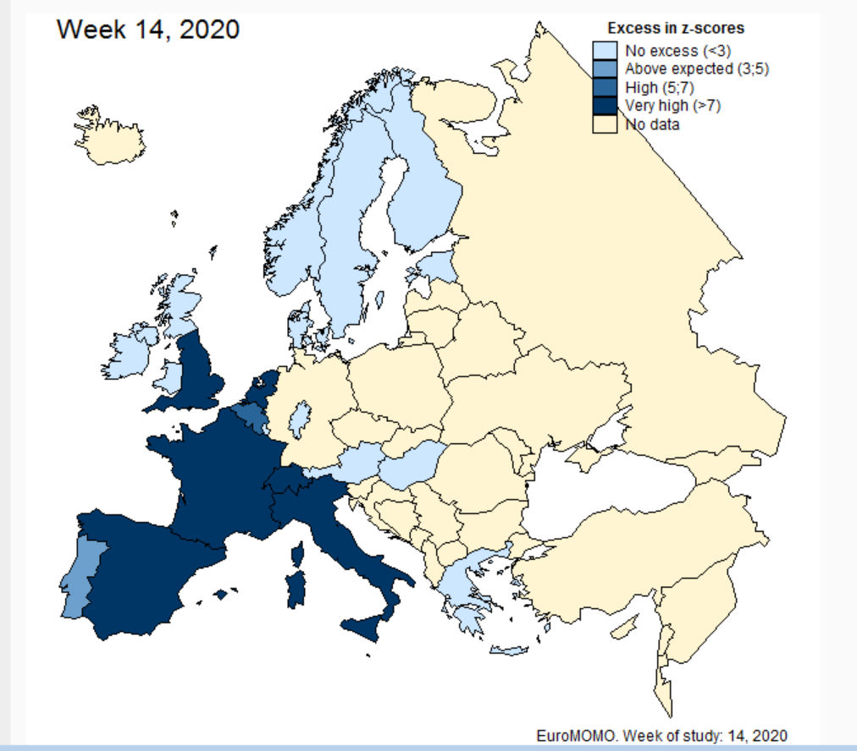
EUROMOMO-Woche 14
EUROMOMO-Woche 14

Slide 31
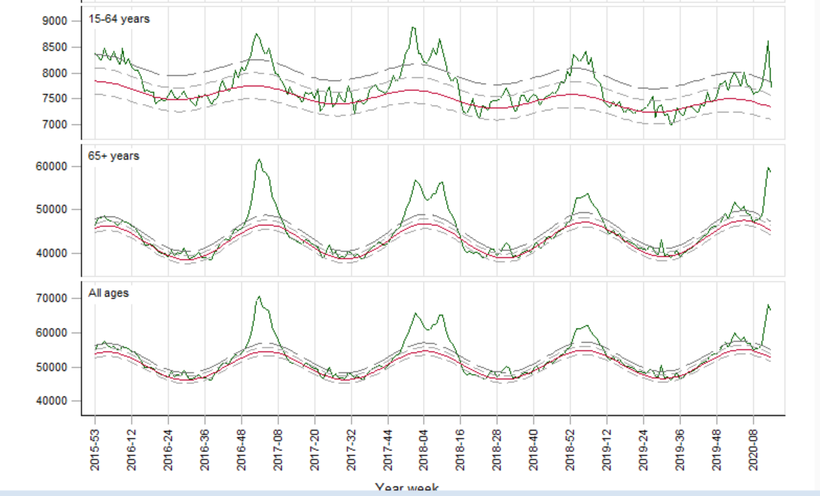
EUROMOMO-Woche 14

Slide 32
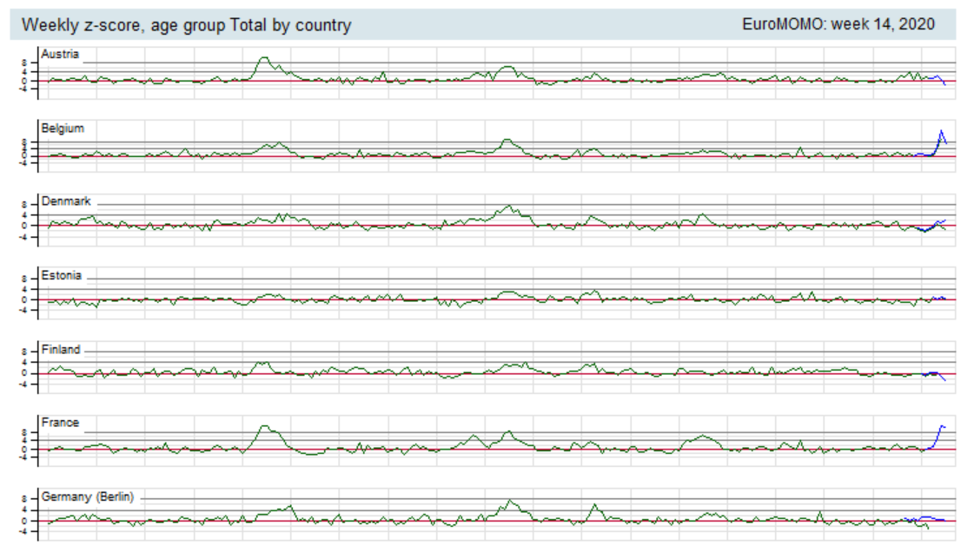
EUROMOMO-Woche 14

Slide 33
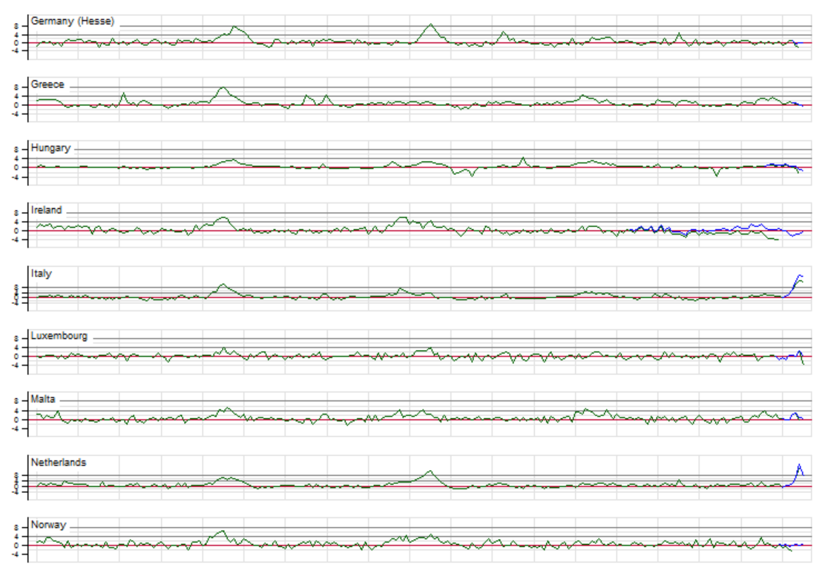
EUROMOMO-Woche 14

Slide 34
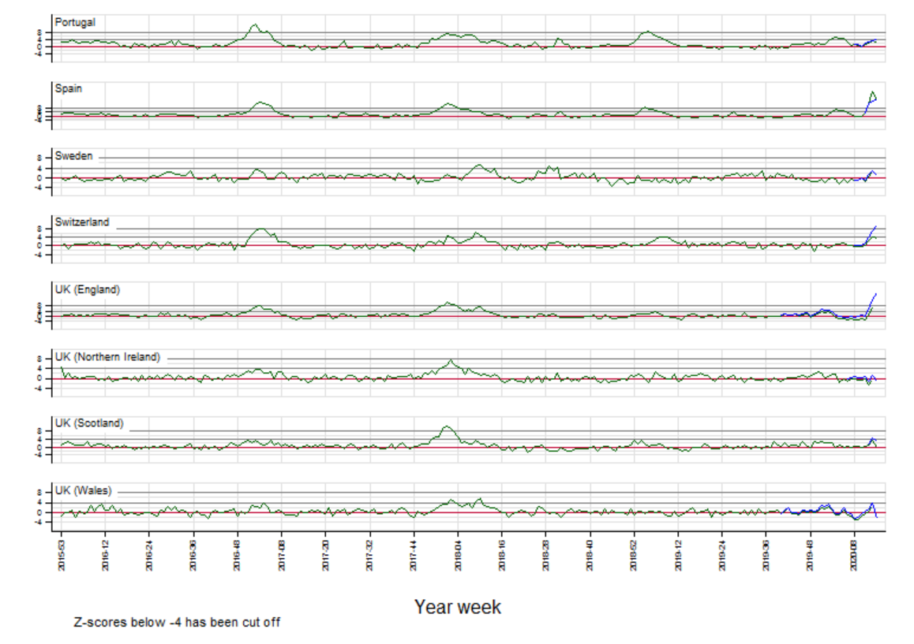
EUROMOMO-Woche 14

Slide 35
DIVI Intensivregister
Datenstand 10.04.2020
Aktuelle Anzahl meldender Kliniken/Abteilungen im Register: 754 (niedriger als Vortage aufgrund Umzug der Webseite)
 | Anzahl_Covid19 | Prozent | Differenz zum Vortag
Aktuell: in intensivmedizinischer Behandlung | 2.304
Aktuell: davon beatmet | 1.810 | 79%
Gesamt: abgeschlossene Behandlung | 2.475
Gesamt: davon verstorben | 733 | 30%
Anzahl | Low care ICU | High care ICU | ECMO | Gesamt | Differenz zum Vortag
Belegt | 3.368 | 7.822 | 146 | 11.336
Frei | 2.428 | 5.111 | 352 | 7.891
Frei in 24 h | k.A. | k.A. | k.A. | k.A.
Prognose Prof. Busse:
1000 Covid-19 Fälle benötigen ca. 400-500 ICU-Bettentage
Daher: bei ca. 15.000 zur Verfügung stehenden Betten würde Kapazität für 30.000-37.500 Neuinfizierte pro Tag reichen
Notes:
Quelle: Bericht DIVI-Intensivregister; meist nachmittags gesendet; daher verwendet vom Vortag

Slide 36
DIVI Intensivregister
Datenstand 04.04.2020
Aktuelle Anzahl meldender Kliniken/Abteilungen im Register: 1.052
 | Gesamt | BE | NRW | BB | BY | SN | HH | HE | RP | TH | NI | MV | BW | HB | SH | SL | ST
Kliniken/Abteilungen | 1.052 | 49 | 262 | 41 | 180 | 52 | 26 | 61 | 43 | 28 | 66 | 25 | 120 | 12 | 32 | 17 | 38
COVID.19.aktuell | 2.424 | 107 | 512 | 34 | 634 | 44 | 69 | 145 | 75 | 33 | 102 | 9 | 529 | 12 | 48 | 45 | 26
COVID.19.beatmet | 2.021 | 87 | 439 | 24 | 546 | 36 | 51 | 111 | 58 | 25 | 73 | 6 | 461 | 9 | 43 | 32 | 20
COVID.19.kumulativ | 808 | 18 | 341 | 5 | 144 | 6 | 19 | 38 | 13 | 4 | 26 | 1 | 166 | 4 | 6 | 12 | 5
COVID.19.verstorben | 392 | 8 | 122 | 2 | 101 | 2 | 7 | 9 | 4 | 3 | 12 | 1 | 104 | 1 | 3 | 10 | 3
ICU.low.care..frei. | 3.245 | 67 | 795 | 144 | 501 | 177 | 107 | 153 | 119 | 185 | 235 | 63 | 338 | 66 | 88 | 62 | 145
ICU.low.care..belegt. | 3.735 | 190 | 929 | 134 | 628 | 182 | 114 | 232 | 115 | 150 | 179 | 77 | 449 | 14 | 107 | 65 | 170
ICU.low.care.in.24.h..Anzahl. | 3.386 | 123 | 826 | 166 | 539 | 207 | 106 | 166 | 99 | 167 | 213 | 90 | 354 | 62 | 64 | 110 | 94
ICU.high.care..frei. | 6.037 | 241 | 1.432 | 236 | 855 | 319 | 154 | 375 | 173 | 247 | 388 | 157 | 725 | 53 | 311 | 97 | 274
ICU.high.care..belegt. | 8.645 | 509 | 2.118 | 221 | 1.631 | 422 | 241 | 572 | 228 | 232 | 386 | 135 | 1.221 | 37 | 367 | 127 | 198
ICU.high.care.in.24.h..Anzahl. | 5.475 | 235 | 1.229 | 296 | 807 | 329 | 162 | 310 | 185 | 282 | 308 | 156 | 578 | 41 | 265 | 151 | 141
ICU.ECMO..frei. | 415 | 21 | 85 | 8 | 65 | 25 | 16 | 25 | 14 | 12 | 29 | 14 | 57 | 4 | 11 | 14 | 15
ICU.ECMO..belegt. | 119 | 6 | 34 | 1 | 27 | 2 | 7 | 13 | 5 | 1 | 5 | 0 | 15 | 1 | 2 | 0 | 0
ICU.ECMO.care.in.24.h..Anzahl. | 317 | 22 | 79 | 8 | 41 | 18 | 18 | 20 | 4 | 11 | 12 | 12 | 35 | 3 | 8 | 15 | 11

Slide 37
DIVI Intensivregister
Datenstand 10.04.2020
Aktuelle Anzahl meldender Kliniken/Abteilungen im Register: 754

Slide 38
Anzahl Labortestungen
KW 10 KW11 KW12 KW13 KW14
Anzahl übermittelnde Labore 28 93 111 113 132
Testkapazität pro Tag 7.115 31.010 64.725 103.515 116.655
  Antibiotika-Resistenz-Surveillance (ARS) (Datenstand 06.04.2020):
Über aggregierte wöchentliche Erfassung von SARS-CoV-2-Labortestungen hinaus (s.o.) melden beteiligte Labore seit 01.01.2020 detaillierte Daten zu SARS-CoV-2-Testungen
Derzeit 50 Labore
  362.478 übermittelte Testergebnisse
  31.504 (8,7%) positiv

Slide 39
Schätzung der Reproduktionszahl (R)
Reproduktionszahl Schätzung:
  R = 1,3 (95%-Konfidenzintervall: 1,1-1,7)
Diese Schätzung basiert auf
  den übermittelten COVID-19 Fällen mit Stand 10.04.2020
  Annahme einer mittleren Generationszeit von 4 Tagen.
  Fälle mit Erkrankungsbeginn in den letzten 3 Tagen nicht berücksichtigt
Methodik siehe Epid. Bull. 17 | 2020 Online vorab: 9. April 2020
https://www.rki.de/DE/Content/Infekt/EpidBull/Archiv/2020/Ausgaben/17_20_SARSCoV2_vorab.pdf?__blob=publicationFile

Slide 40
Amtshilfeersuchen
Bundesland | Kreis | Datum Beginn | Details | RKI-Mitarbeitende
BY | Starnberg | 30.01.2020 | WEBASO-Cluster | Nadine Zeitlmann, Andreas Reich, Sonja Boender, Nadine Muller, Kirsten Pörtner
NW | Heinsberg | 27.02.2020 | Fälle nach Karnevalsveranstaltung | Juliane Seidel, Madlen Schranz, Doreen Staat
NW | Telefonische Beratung | 01.03.2020 | Fachliche Unterstützung des RKI bei den vielfältigen Anfragen Ministerium für Arbeit, Gesundheit und Soziales in NRW | Muna Abu Sin
BY | Freising | 05.03.2020 | Ausbruchs im Landkreis, Unterstützung bei KoNa | Michael Brandl, Jennifer Bender, Nadine Zeitlmann
BE | Mitte | 9.03., 22.03.2020 | Cluster im Zusammenhang mit einem Großraumbüro | Nadine Muller
BY | Nürnberg | 10.03.2020 | Unterstützung bei KoNa in Arztpraxis mit SARS-CoV-2-positivem Arzt | Sonia Boender, Kai Michaelis, Jennifer Bender
BY | Tirschenreuth | 19.03.2020 | 40 Fälle nach Starkbierfest; Europäisches mobiles Labor angefordert (Kapazität bis zu 100 Proben/Tag) | Michael Brandl, Sybille Rehmet
SL | Sankt Wendel | 20.03.2020 | Ausbruch im Krankenhaus mit SARS-CoV2-positiven Mitarbeitern | Tim Eckmanns, Kirsten Pörtner
ST | Wittenberg | 26.03.2020 | Großer Ausbruch LK Wittenberg – Unterstützung bei KoNa in Altenpflegeheim zusätzl. Ausbruch in Krankenhaus | Christina Frank, Marina Lewandowsky, Neil Saad
HH | Hamburg | 30.03.2020 | Probleme mit der Datenerfassung und Übermittlung | Herman Claus
BB | Potsdam | 03.04.2020 | Ausbruch im Ernst-von-Bergmann-Klinikum Potsdam | Tim Eckmanns, Muna Abu Sin, Felix Moek
ST | Halberstadt | 03.04.2020 | Ausbruch in einer Flüchtlingsunterkunft | Sabine Vygen, Navina Sarma
BE | Berlin Hellersdorf & Lichtenberg | 03.04.2020 | Ausbruch in Unfallkrankenhaus Hellersdorf– 3 nosokomiale Infektionen, 25 MA positiv; Ausbruch in KH Lichtenberg | Tim Eckmanns, Sebastian Haller
HB | Bremen | 08.04.2020 | Klinikum Links der Weser – noch keine genauen Infos | Tim Eckmanns & Sebastian Haller
Notes:
Vergleiche:
Lageprotokoll, unter: S:\Projekte\RKI_nCoV-Lage\1.Lagemanagement\1.2.Lageprotokolle\Lageprotokoll_nCoV.xlsx
Einsatzteams, unter: S:\Projekte\RKI_nCoV-Lage\5.Unterstützung_im_Feld\Covid-19_Bereitschaft_für_BL-Einsätze.xlsx, Reiter: Teams im Einsatz

Slide 41
Neue Themen

